Slide 1

“Taller regional de buenas prácticas sobre sistemas de monitoreo y vigilancia para la evaluación de riesgos volcánicos en Ecuador, Perú, Colombia, Chile y México” – 30 Agosto – 01 Setiembre 2017
--------------------------------------------------------------------------------------------------------------
IDENTIFICACION DE SEÑALES SISMICAS Y ELECTRICAS PARA EL PRONÓSTICO DE ERUPCIONES VOLCANICAS EN EL PERU: Caso del volcán Ubinas
Orlando Macedo
Observatorio Vulcanológico del Sur –
Instituto Geofísico del Perú
omacedo@igp.gob.pe

Slide 2
INTRODUCCIÓN
San Pedro de Ubinas es conocido como el volcán mas activo del Perú, desde 1550 ha presentado 25 episodios eruptivos (6-7 crisis por siglo), La mas reciente actividad eruptiva tuvo lugar entre 2006 y 2009.
En setiembre de 2013 el volcán Ubinas entro nuevamente en erupción, al observarse explosiones freáticas. En 2014 la actividad fue ascendiendo hasta alcanzar, en abril, el nivel mas alto de actividad dentro del proceso eruptivo 2013-2015.
Luego de abril de 2014, la actividad eruptiva del Ubinas continuo de manera intermitente.

Slide 3
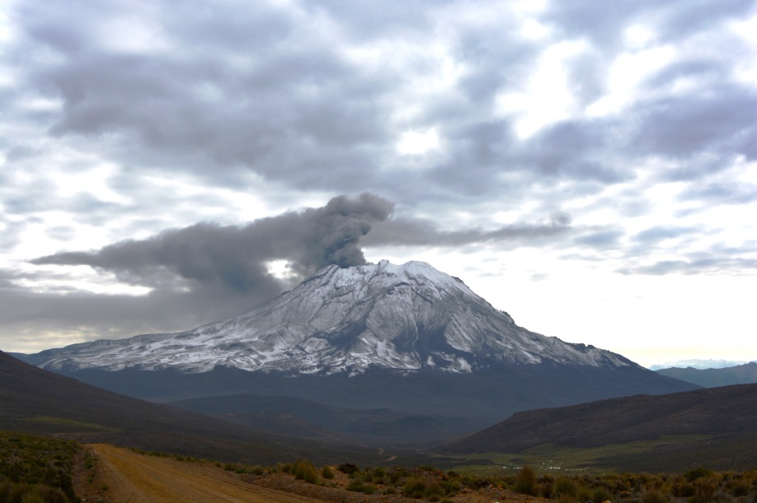
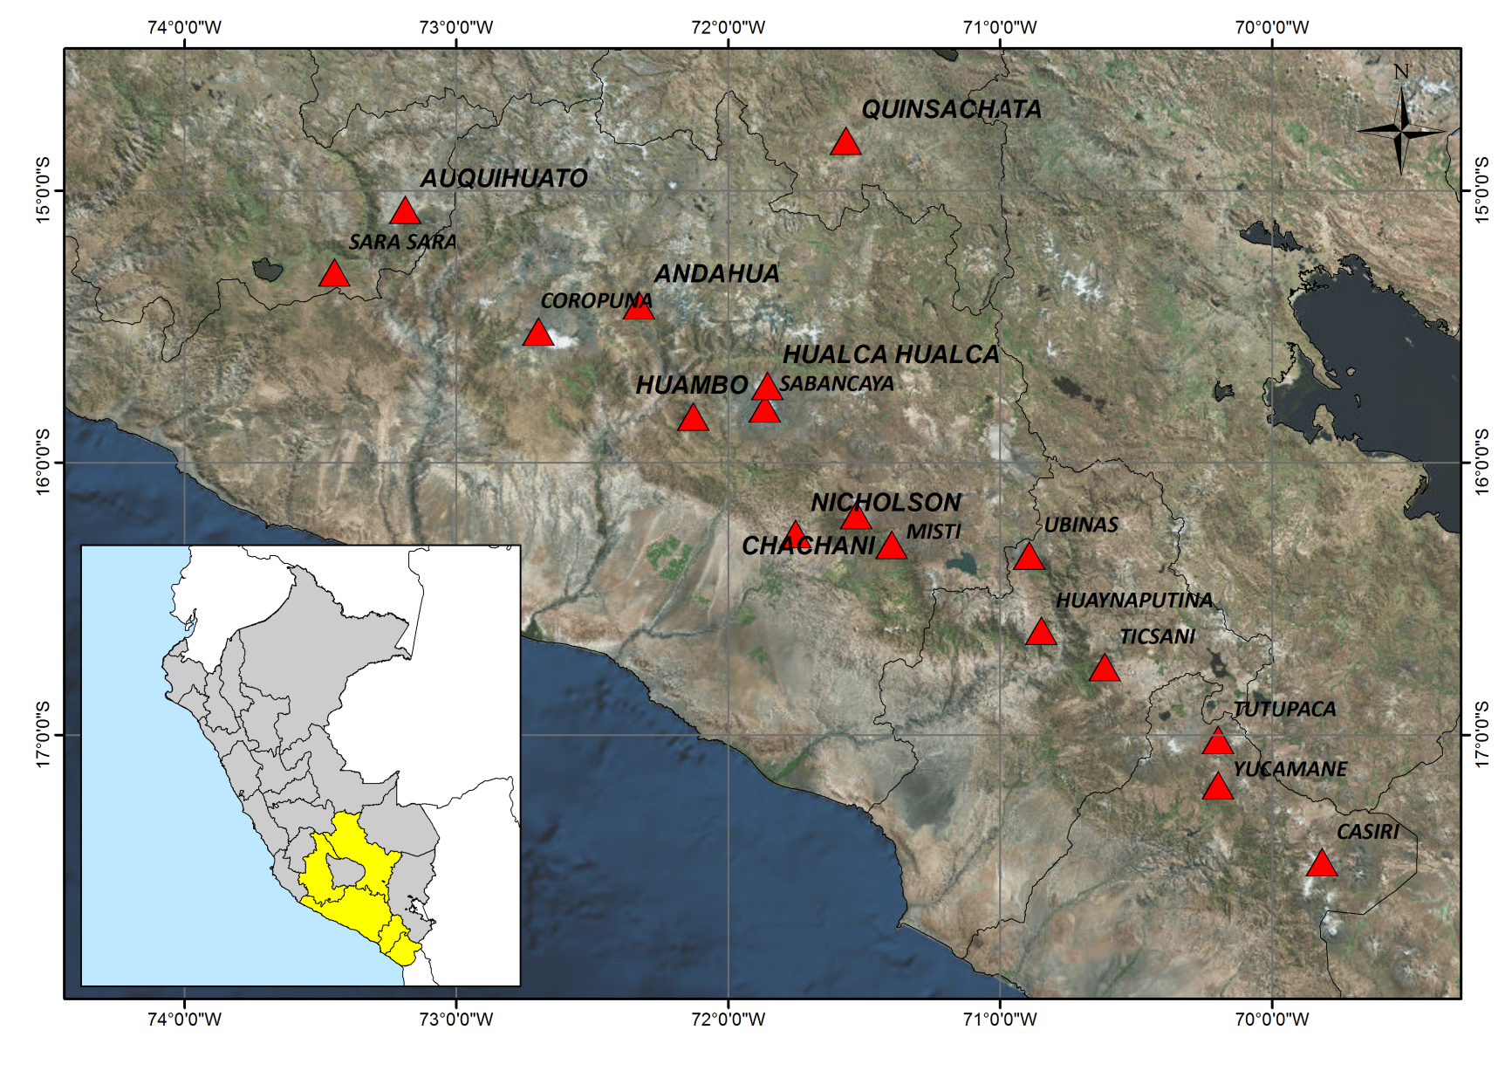
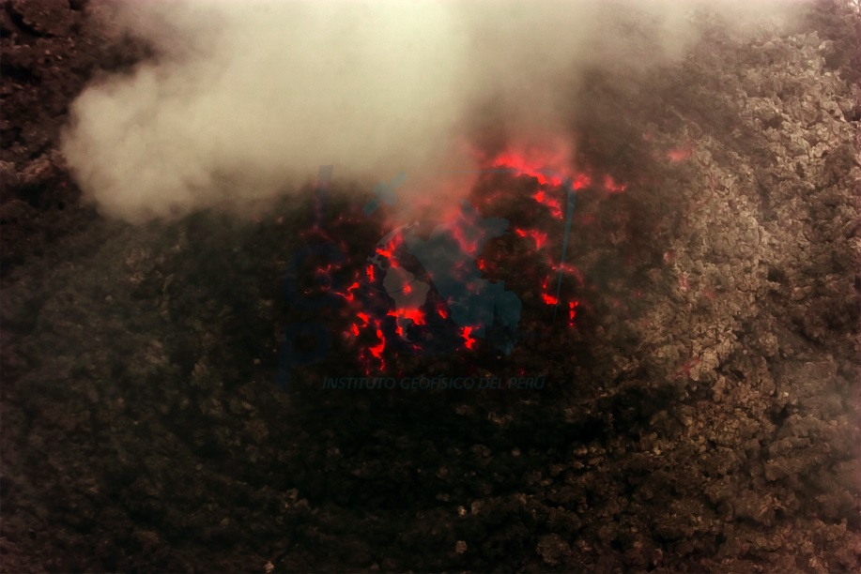
UBICACIÓN

Slide 4
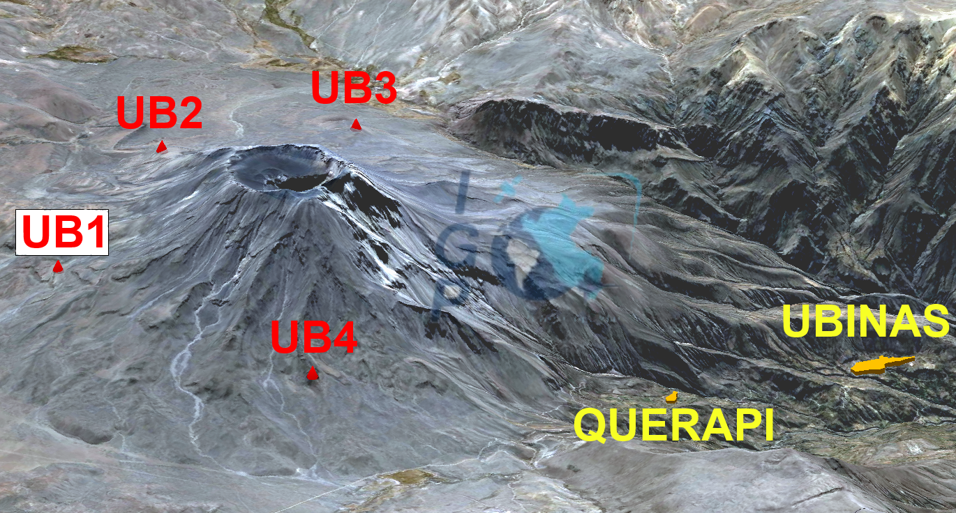
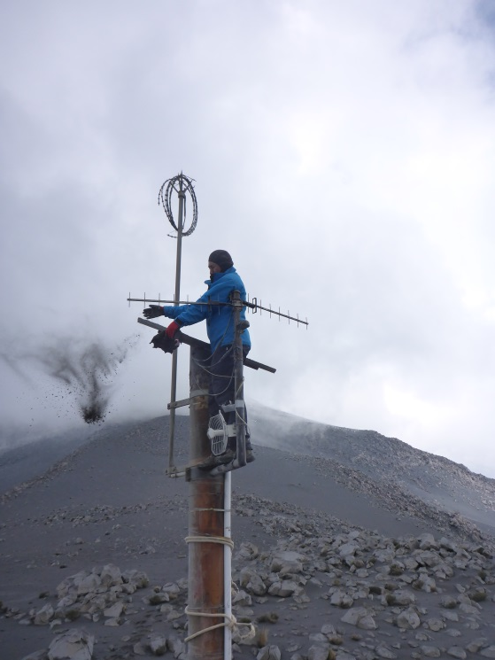
RED SÍSMICA TELEMÉTRICA
4 estaciones sísmicas digitales transmiten en tiempo real hasta el OVS-IGP en Arequipa. Las estaciones están equipadas con sensores Guralp 3C, banda ancha, modelo CMG-40T y registradores Reftek.

Slide 5
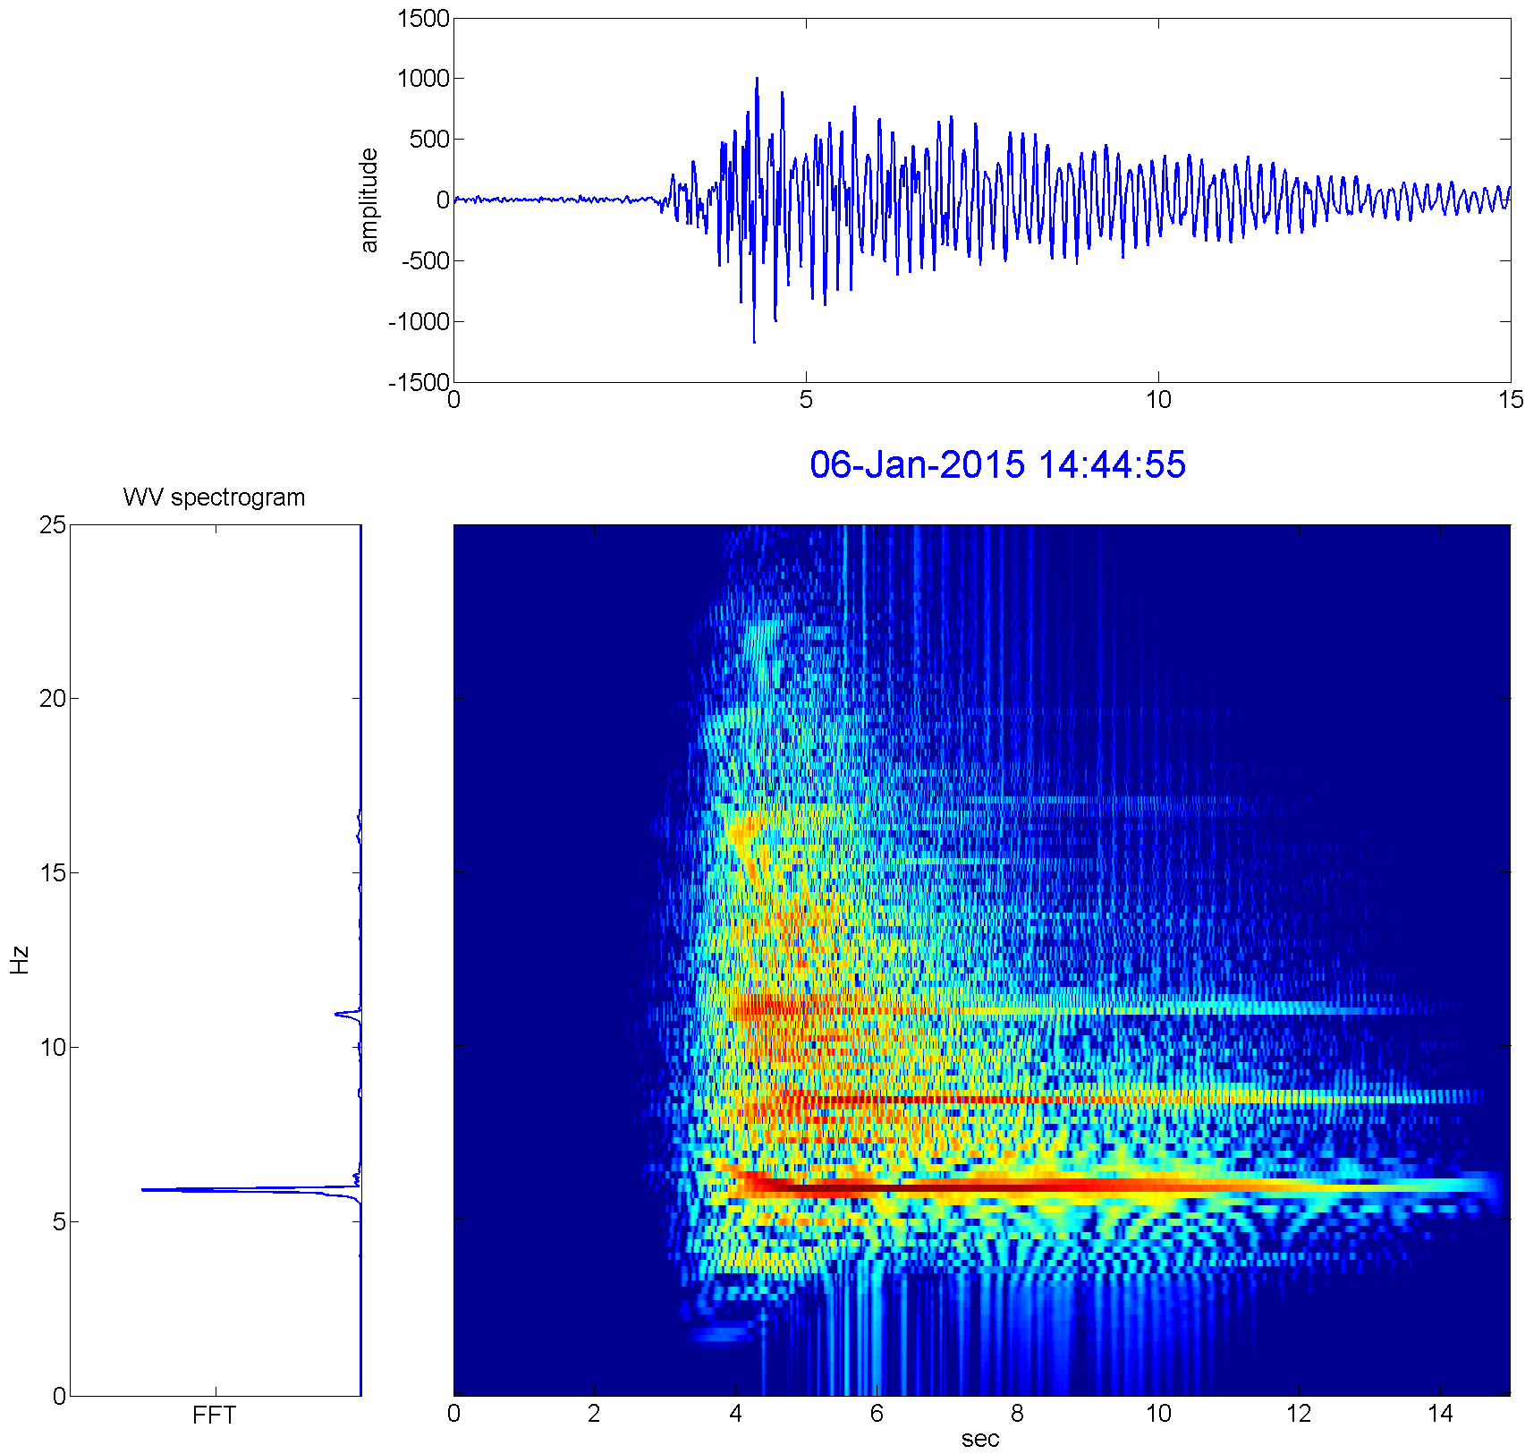
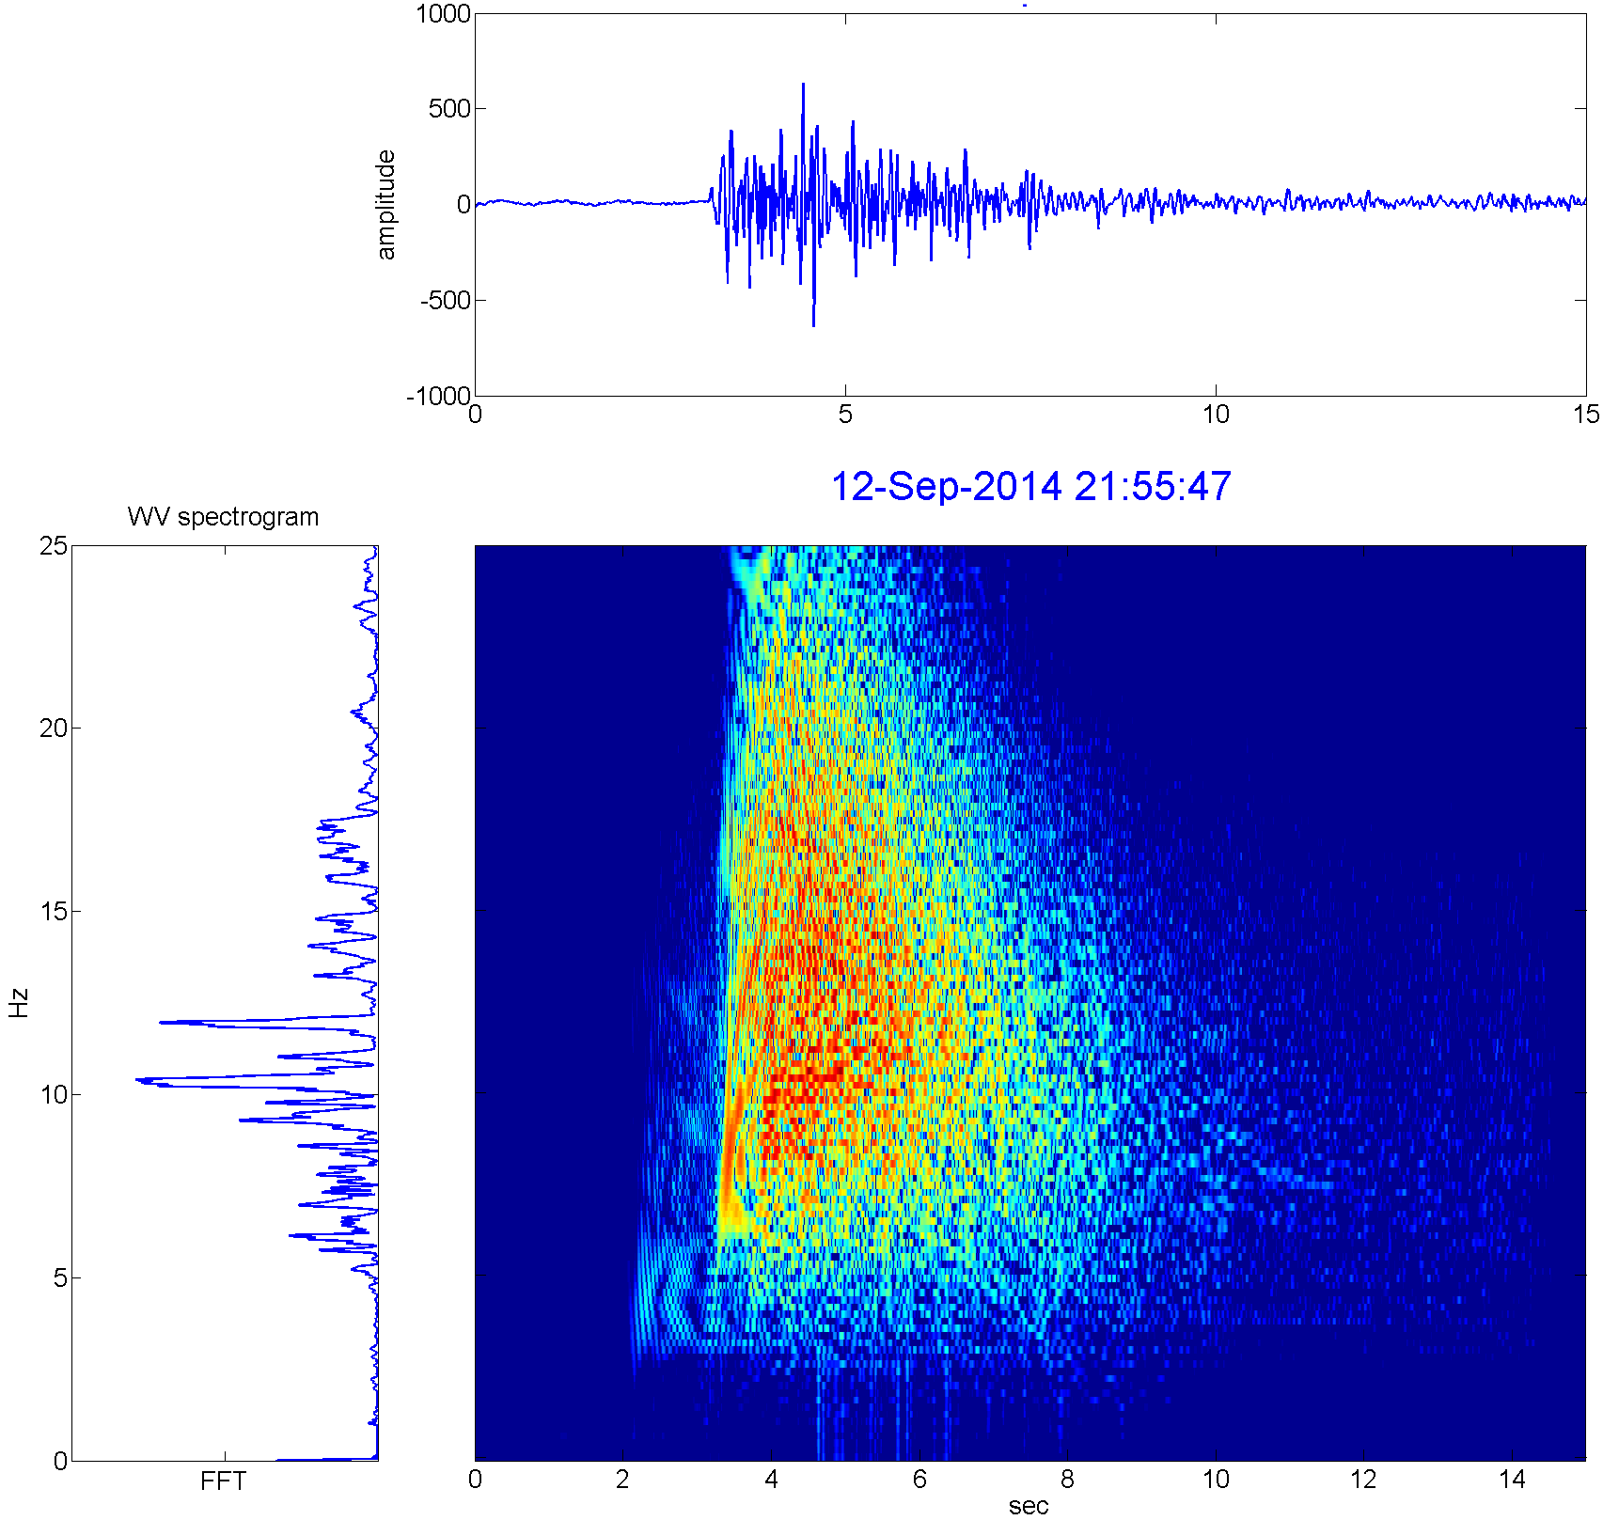
TIPOS DE SEÑALES SISMICAS VOLCÁNICAS
Tipo Tornillo Tipo VT

Slide 6
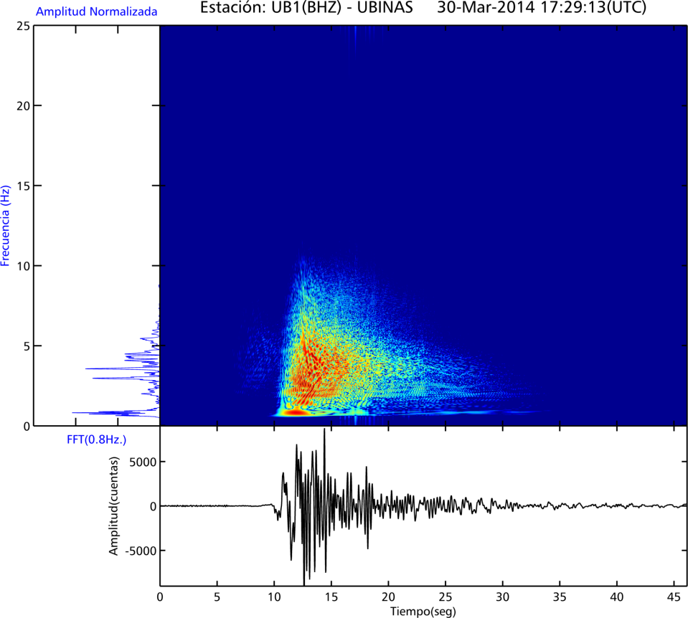
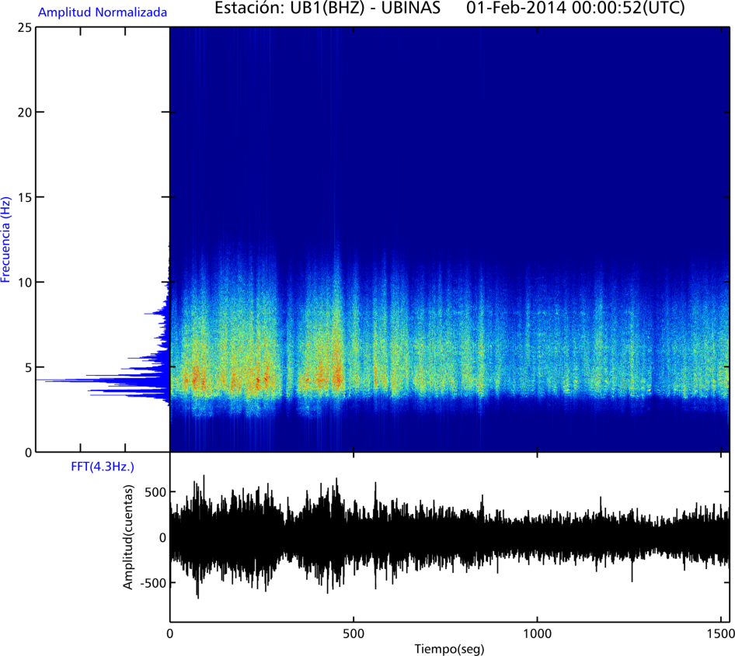
TIPOS DE SEÑALES SISMICAS VOLCÁNICAS
Tipo Híbrido Tipo Tremor

Slide 7
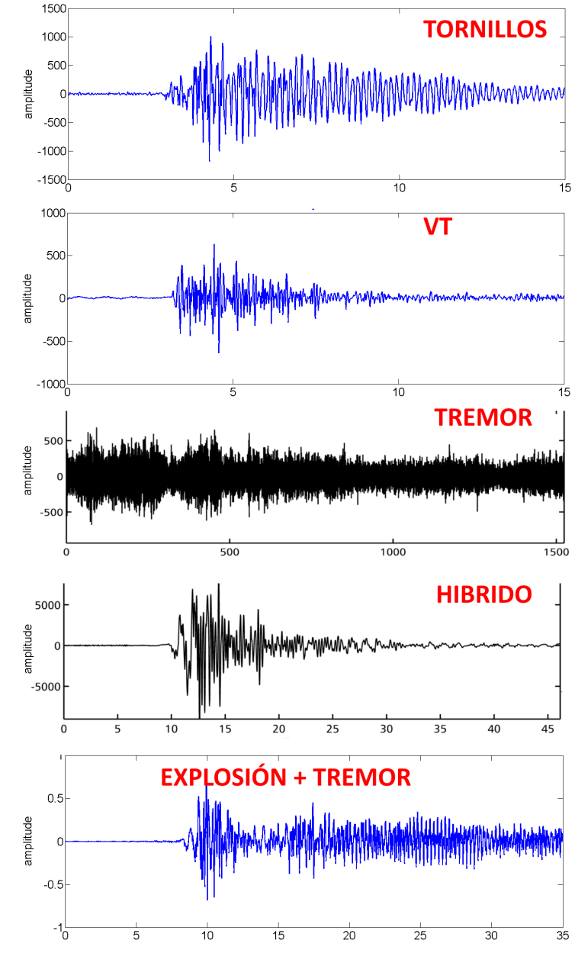
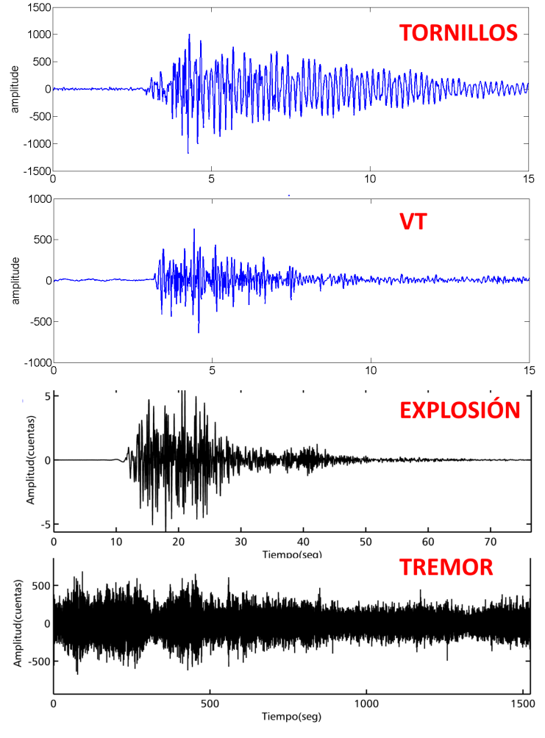
CARACTERISTICAS OBSERVADAS
PATRÓN
2013
2014
&
2015

Slide 8
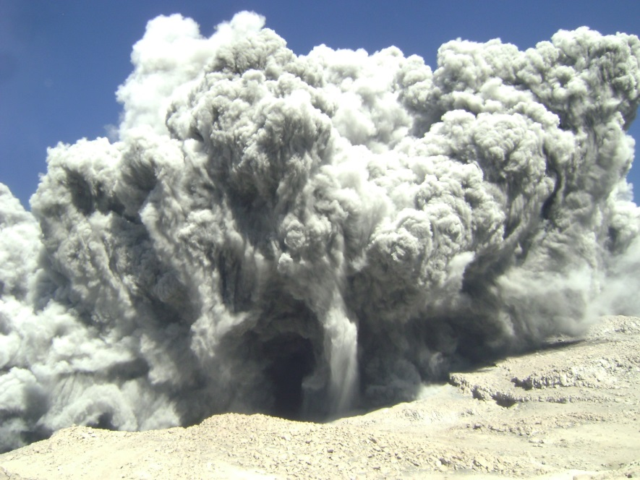
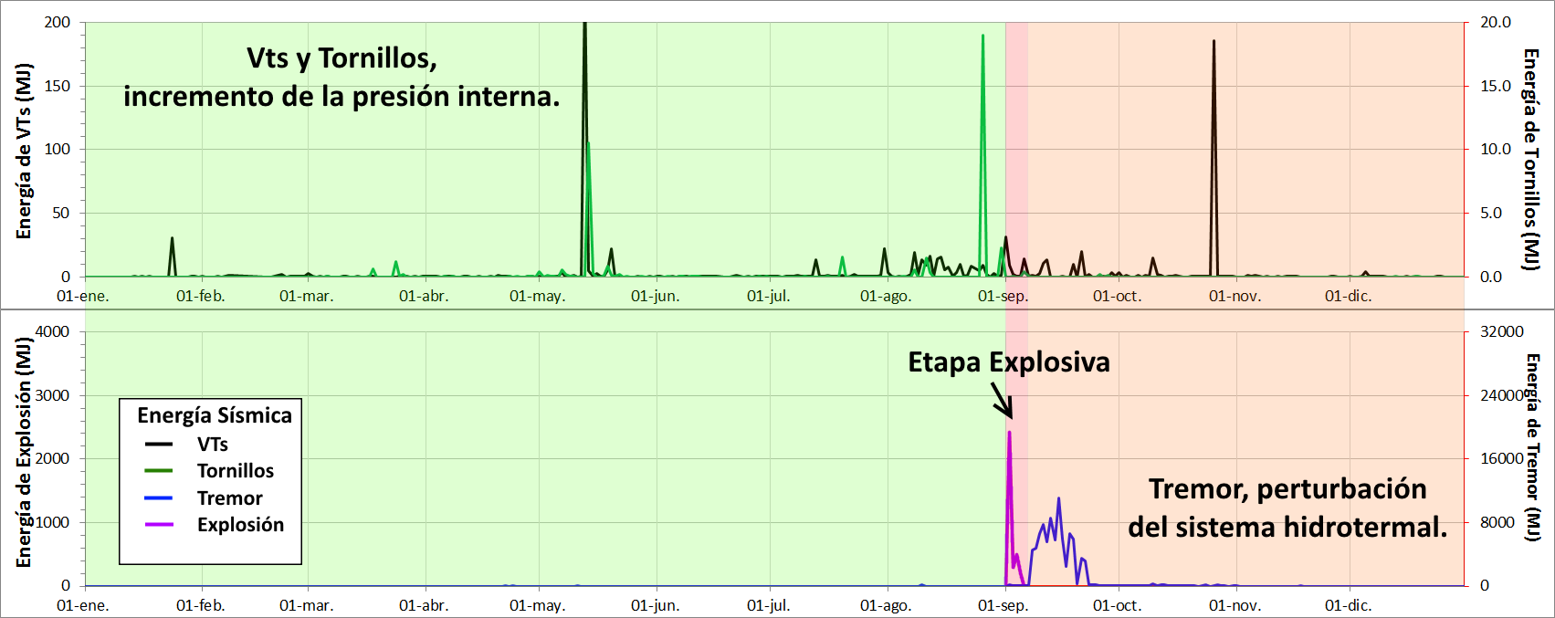
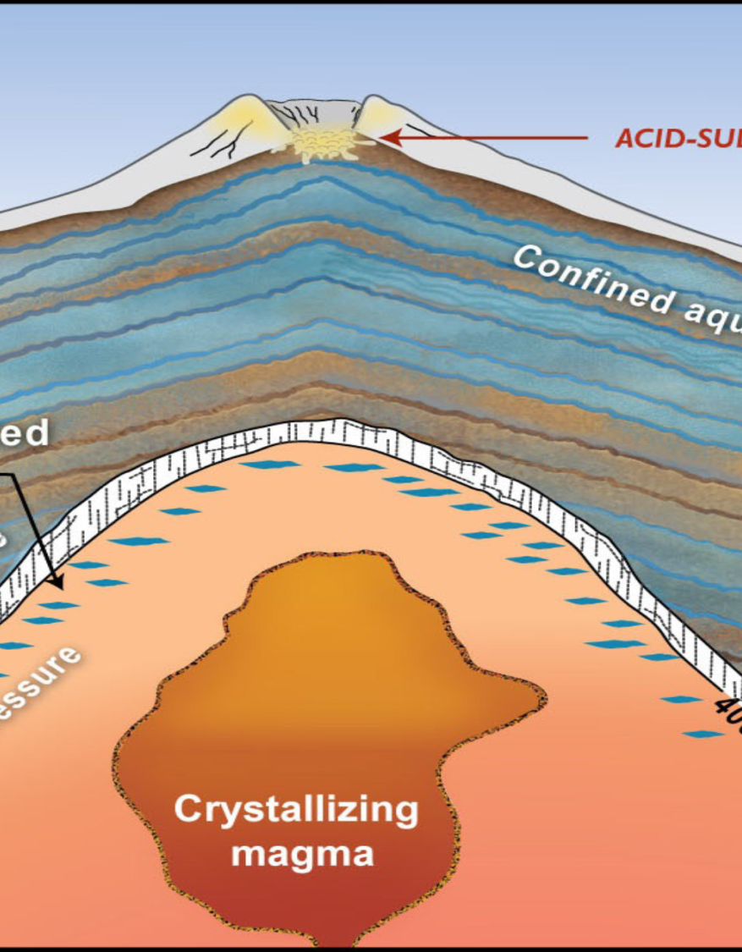
CARACTERÍSTICAS SÍSMICAS 2013
La intrusión de magma en un reservorio genera presión, el movimiento del fluido trasmite la presión sobre las paredes del mismo hasta generar ruptura (VTs).
Esquema de White & Fournier
Modelo de R. White (2011) & Fournier (1999)

Slide 9
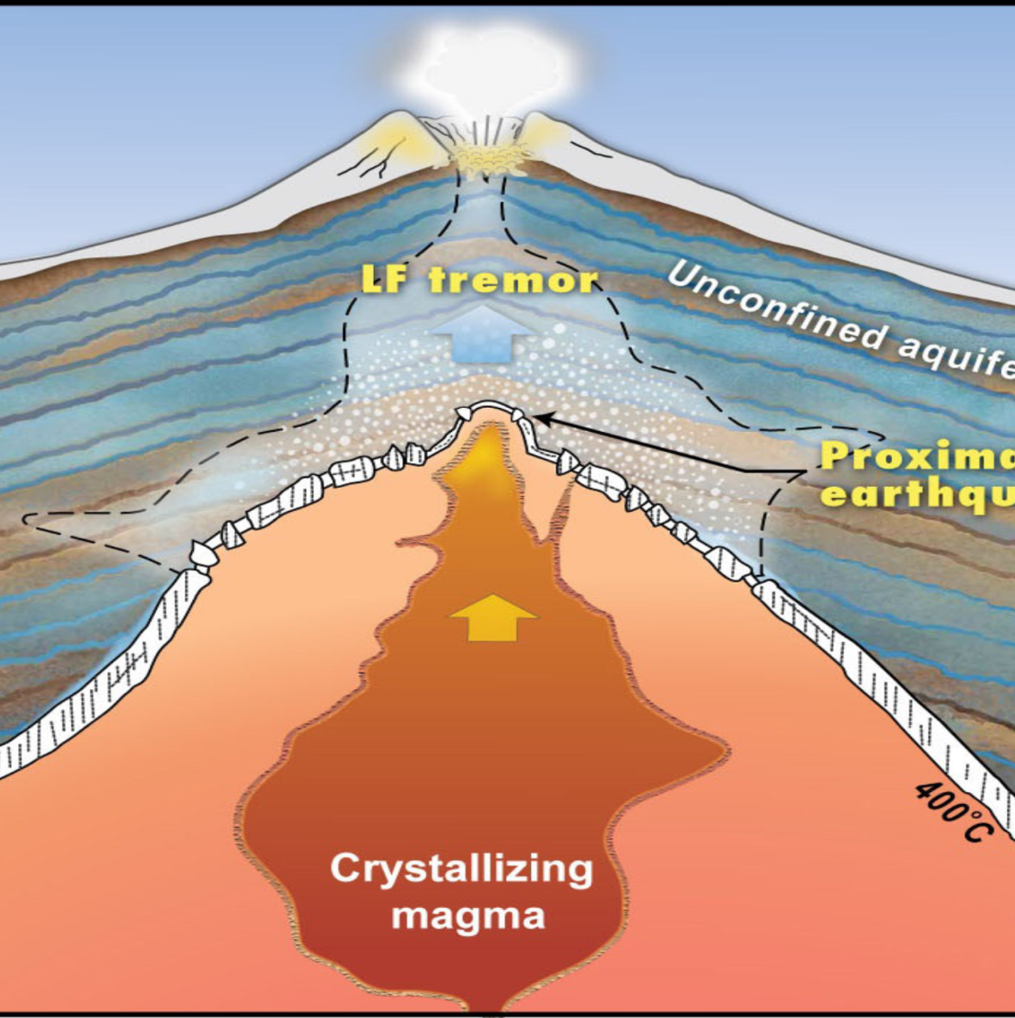
CARACTERÍSTICAS SÍSMICAS 2013
El magma libera gases, el transito de estos al pasar por cavidades confinadas produce frecuencias armónicas (Tornillos). Capas de agua al contacto con el cuerpo caliente + presión del entorno genera explosiones freáticas.
Modelo de R. White (2011) & Fournier (1999)
Esquema de White & Fournier

Slide 10
CARACTERÍSTICAS SÍSMICAS 2013
.
8 explosiones freáticas, registradas entre el 02 al 05 de setiembre de 2013, 1756 MJ genero la primera de ellas. Luego del termino del ciclo explosivo, el tremor se hizo constante, pero a finales de setiembre disminuyo gradualmente.

Slide 11
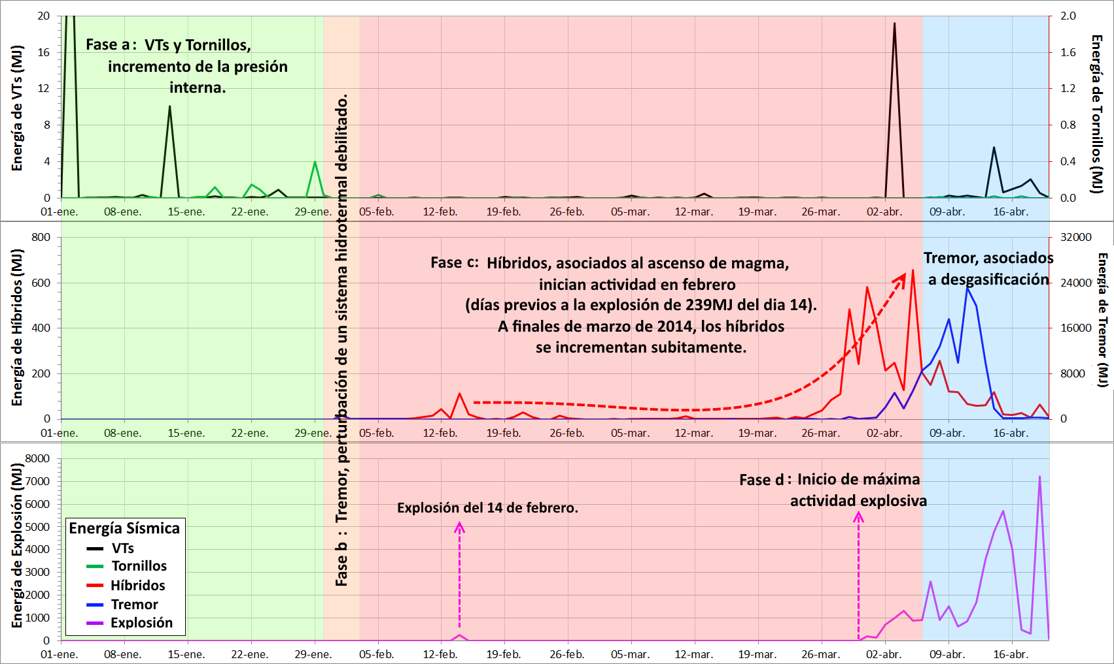
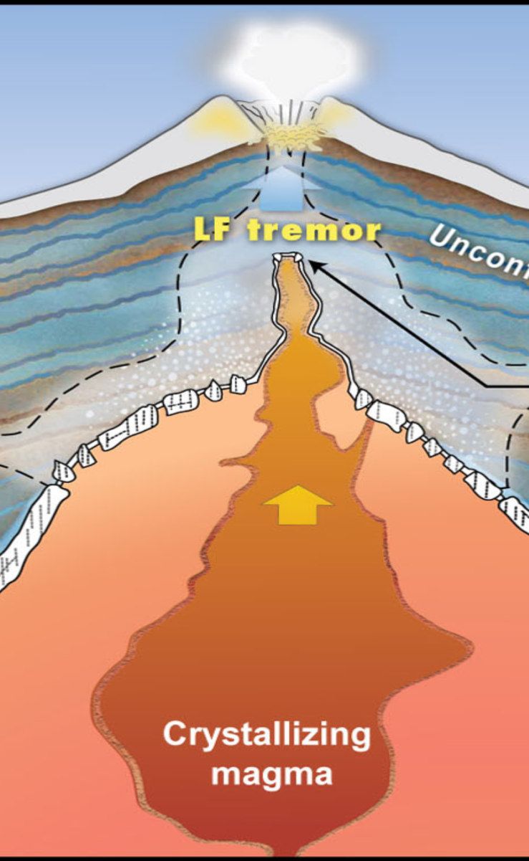
CARACTERÍSTICAS SÍSMICAS 2014
Incremento de sismicidad en enero 2014 (tornillos y VTs), en el ascenso el magma perturba el sist. hidrotermal (ebullición) y genera tremor sísmico y exhalaciones de vapor de agua y ceniza. Luego viene la “calma”…
Modelo de R. White (2011) & Fournier (1999)
Esquema de White & Fournier

Slide 12
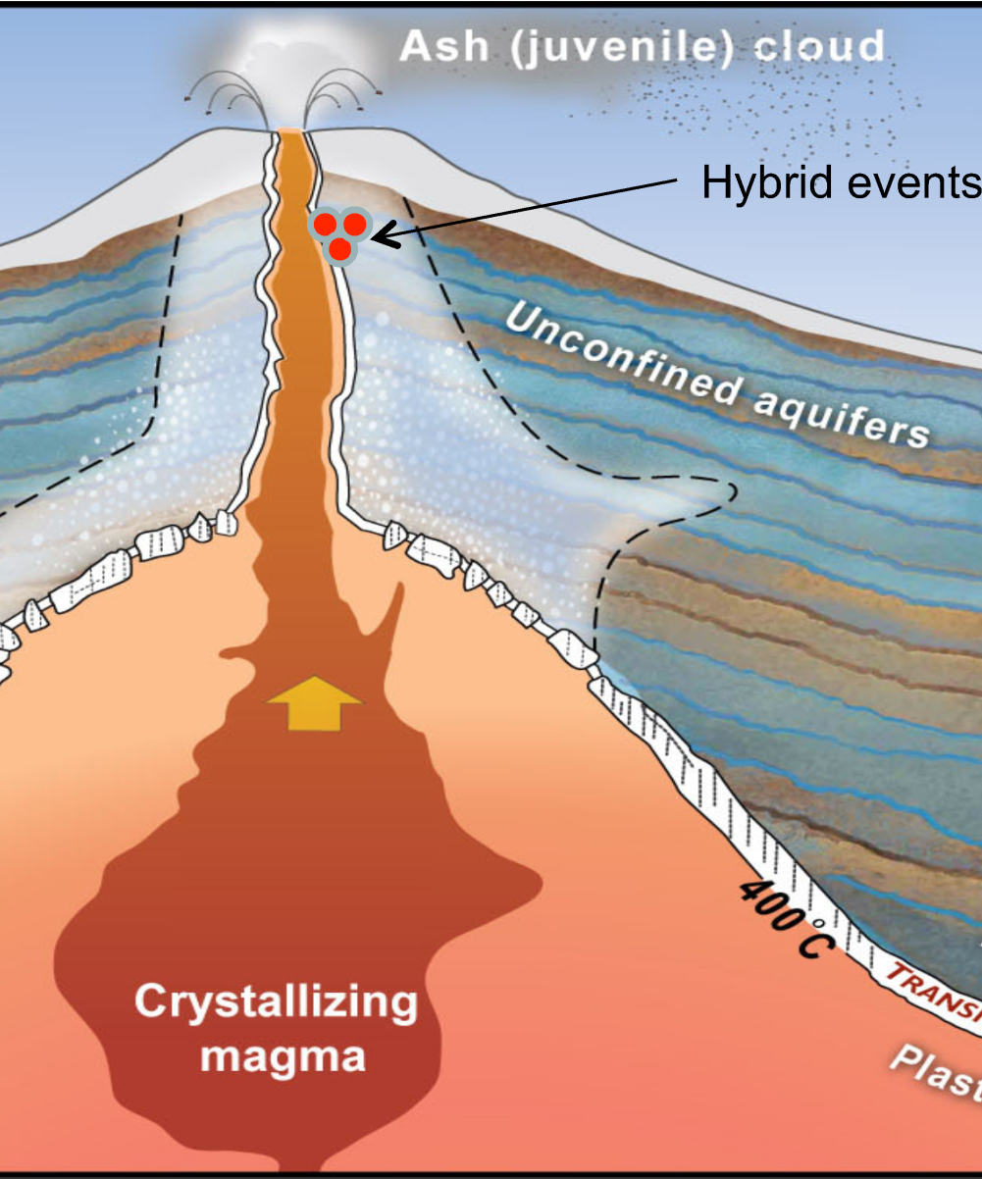
CARACTERÍSTICAS SÍSMICAS 2014
el magma continua ascendiendo (híbridos), el registro de híbridos se incrementa rápidamente hasta que el magma llega a la superficie y se inicia la etapa explosiva.
Esquema de White & Fournier
Modelo de R. White (2011) & Fournier (1999)

Slide 13
CARACTERÍSTICAS SÍSMICAS 2014
En 2014, 604 explosiones fueron registradas por el OVS (78% de EXP en abril), 47 556 MJ generados. 77 528 eventos analizados y toneladas de ceniza expulsada.

Slide 14
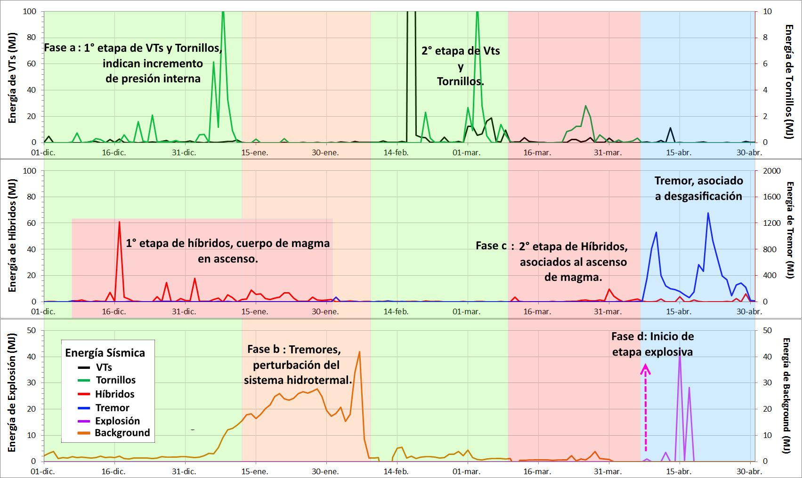
CARACTERÍSTICAS SÍSMICAS 2015
Ascenso de magma en dos fases, el patrón sísmico fue el mismo que el observado en 2013 y 2014. El nivel de energía sísmica generada en el periodo 2015 fue mucho menor comparado con el 2014.

Slide 15
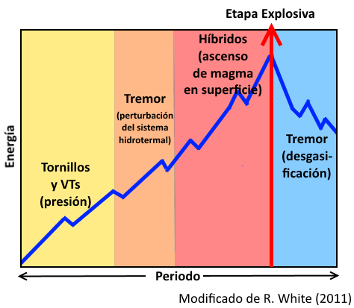
En resumen…

Slide 16
Resultados de aplicación del método del Potencial Espontáneo o natural
Curva de P.E. esperada en contexto volcánico

Slide 17
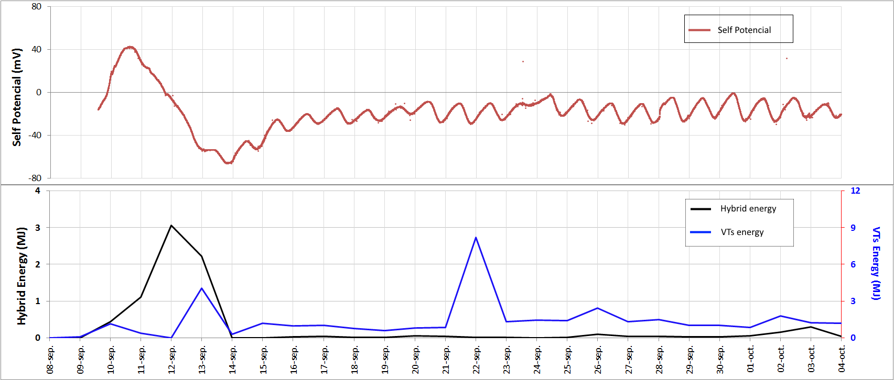
REGISTRO CONTINUO DEL Potencial Espontaneo (PE)
En setiembre de 2016 sobre el flanco NW del volcán se instaló 5 pares de electrodos distanciados de 20, 40, 60, 80 y 100 m. y unidos a un registrador datalogger. El PE fue registrado con un paso de 15 segundos.

Slide 18
REGISTRO CONTINUO DEL Potencial Espontaneo (PE)
Se observa una EXCELENTE correlación entre:
Sismos VT: aumento de presión interna en el volcán
Sismos Híbridos: ascenso de magma
El Potencial Espontaneo: cambio en el sistema hidrotermal
VS

Slide 19
CONCLUSIONES
Las observaciones realizadas en el actual proceso eruptivo 2013-2015, han mostrado secuencia sísmica (patrón sísmico) muy similar en los periodos eruptivas de tipo freático (septiembre 2013) y magmático (2014 y abril 2015).
TORNILLO – VT – TREMOR – HIBRIDO – EXPLOSION y TREMOR
Lo cual corresponde a:
acumulación de presión y paso limitado de fluidos magmáticos,
perturbación del sistema hidrotermal,
ascenso de material magmático
inicio de etapa explosiva y desgasificación del sistema volcánico.
→ Tiene aplicación inmediata en PRONOSTICO de ERUPCION

Slide 20
CONCLUSIONES
Se ha aplicado también el método del Potencial Eléctrico Natural.
Los resultados muestran que puede servir de complemento en el pronostico de erupción.

Slide 21
OTROS RECIENTES TRABAJOS Y PROYECTOS IMPORTANTES
- NVEWS-Perú : estudio que prioriza a 4 volcanes→Misti, Sabancaya, Ubinas y Coropuna
Diseño, construcción y operación de DRONES para monitoreo volcánico : 1ra prueba efectuada por encima de los 6000 msnm.
“Mejoramiento y ampliación del Sistema de Alerta ante el Riesgo Volcánico en el Peru” : Proyecto de 4M USD que consta de:
* Red Sísmica- Volcánica para los 16 volcanes activos y potencialmente activos del Perú
* Nueva sede del Observatorio Vulcanológico del Sur
- Permanente trabajo de capacitación (autoridades y stakeholders en GRD) y de educación a la población (niños sobre todo)

Slide 22
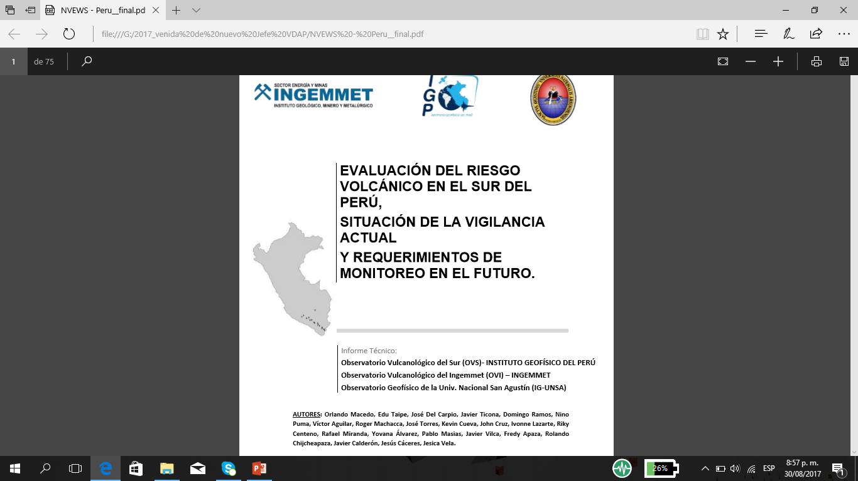

Slide 23
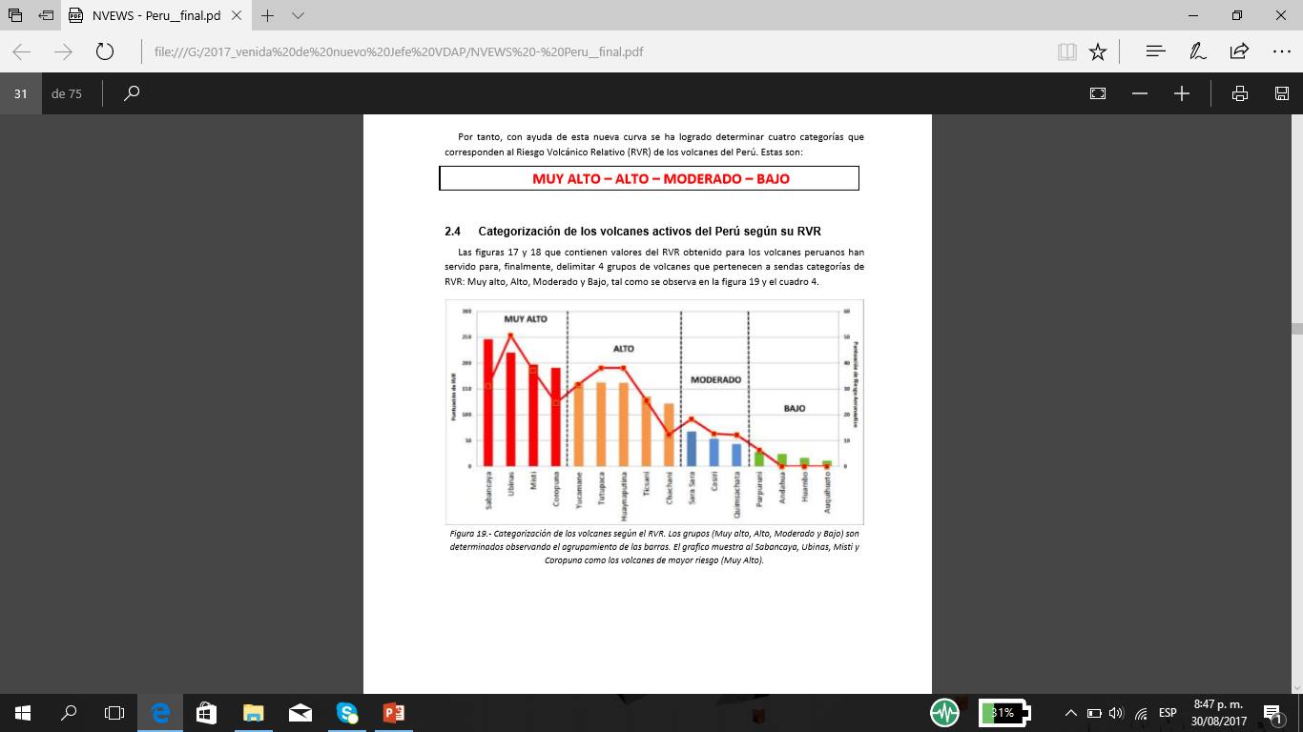
CONCLUSIONES

Slide 24

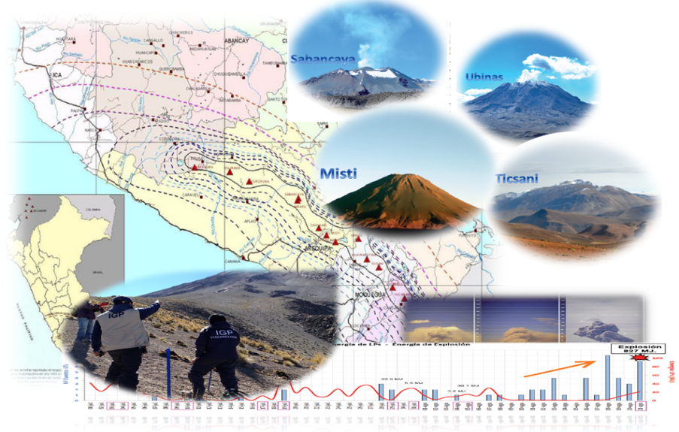
PROYECTO:
“MEJORAMIENTO Y AMPLIACIÓN DEL SISTEMA DE ALERTA ANTE RIESGO VULCANOLÓGICO EN EL PERÚ”
SNIP N° 271840
Distrito de Sachaca – Arequipa

Slide 25

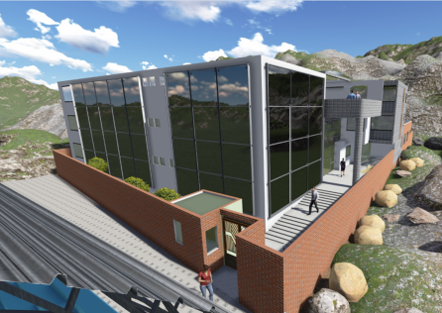
COMPONENTES DEL PROYECTO
Componente Nº 3:
CONSTRUCCIÓN DE INFRAESTRUCTURA Y SU IMPLEMENTACIÓN.
INFRAESTRUCTURA SEGURA, ESPACIO FÍSICO ADECUADO Y MOBILIARIOS SUFICIENTES PARA EL DESARROLLO DE FUNCIONES, CON LOS ESTÁNDARES DE NORMAS DE CONSTRUCCIÓN Y TÉCNICOS DEL PROYECTO, CON AMBIENTES PARA LABORATORIO, OFICINAS DE INVESTIGACIÓN CIENTÍFICA, TAREAS TÉCNICAS, ACTIVIDAD ADMINISTRATIVA, SALA DE USOS MÚLTIPLES, VÍA DE ACCESO A LOS VEHÍCULOS Y ESTACIONAMIENTO DENTRO DEL LOCAL Y EL CERCO PERIMÉTRICO.
S/. 7´000,000 de soles
Nueva sede en el Distrito de Sachaca
…Ciencia para protegernos, ciencia para avanzar!

Slide 26
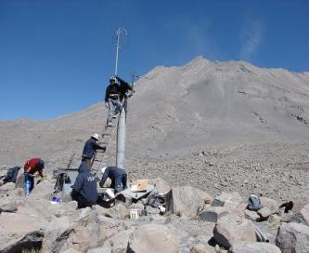
OBJETIVO GENERAL
DEL PROYECTO
Incrementar la Capacidad de alerta instrumentando la vigilancia de 16 volcanes activos y potencialmente activos:
Misti, Sabancaya, Ubinas y Coropuna
Huaynaputina, Ticsani, Yucamane, Tutupaca y Chachani.
Sara Sara, Casiri y Quimsachata
Purupuruni, Andahua, Huambo y Auquihuato.
…Ciencia para protegernos, ciencia para avanzar!

Slide 27
“Taller regional de buenas prácticas sobre sistemas de monitoreo y vigilancia para la evaluación de riesgos volcánicos en Ecuador, Perú, Colombia, Chile y México” – 30 Agosto – 01 Setiembre 2017
--------------------------------------------------------------------------------------------------------------
Gracias por su atención !

Slide 28


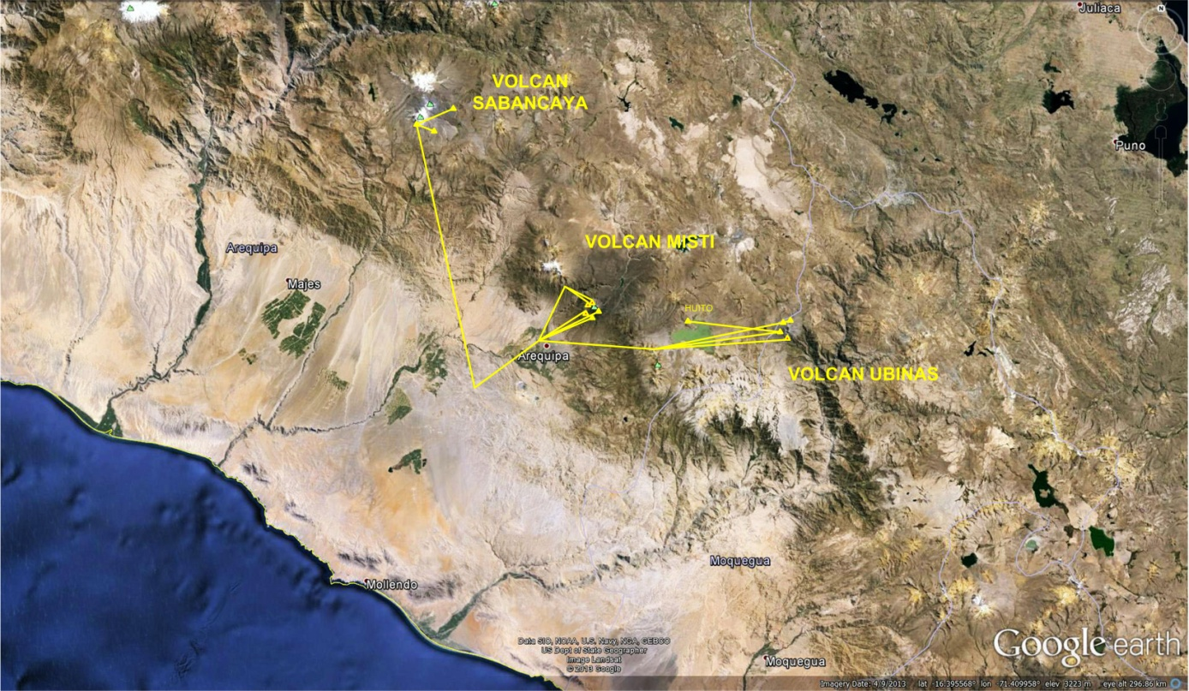
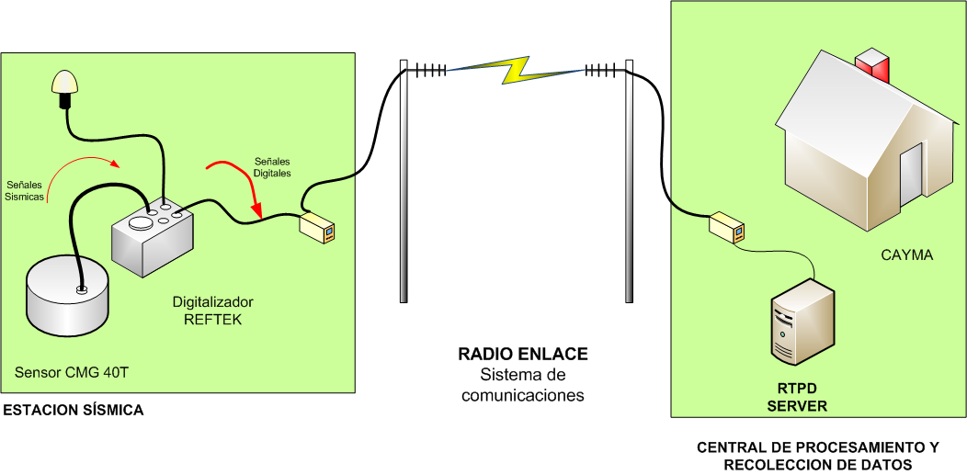
Taller de Presentación de Resultados PPR 068
Arequipa, 25 Noviembre 2015
Las Redes sísmicas en tiempo real sobre volcanes que funcionaron en 2014:
Sabancaya: 04 estaciones
Misti: 07
estaciones
Ubinas: 05 estaciones
TOTAL= 16 estaciones sísmicas-telemétricas, tiempo real
IGP e
INGEMMET
en
Arequipa
→

Slide 29
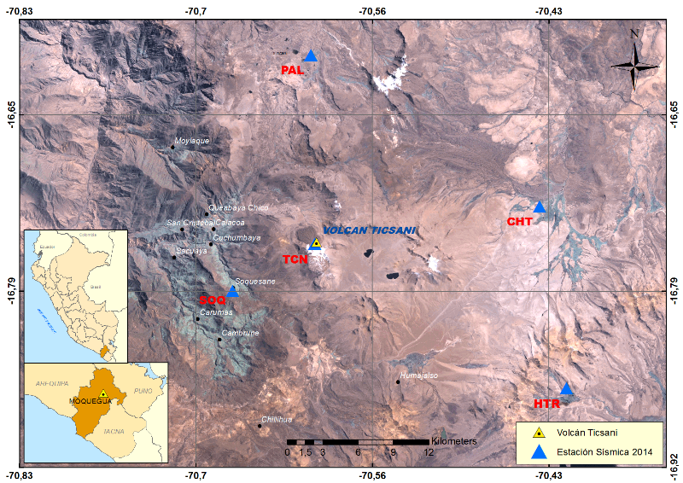
Taller de Presentación de Resultados PPR 068
Arequipa, 25 Noviembre 2015
Por otro lado, el volcán Ticsani comenzó a ser monitoreado desde 2014
de manera continua mediante una red de 05 Estaciones
Sísmicas:
-TCN
-PAL
-CHT
-SOQ
-HTR

